Slide 1
Öğretim Tasarımı
Uygulama Aşaması

Slide 2
Giriş
Tasarımı ve geliştirilmesi tamamlanan öğretim tasarımının uygulama süreci de oldukça önemlidir.
Bu kapsamda;
zaman çizelgelerinin oluşturulması,
Bütçeleme yapılması
Öğrenme ortamının düzenlenmesi
Eğiticilerin eğitimlerinin gerçekleştirilmesi gerekir.

Slide 3
Zaman Çizelgesinin Oluşturma
Her öğrenme-öğretme süreci için harcanacak toplam zamanın hesaplanması gerekmektedir.
En küçük öğretim biriminden en büyük öğretim birimine doğru bir hesaplama gereklidir.
Modül
Ders
Öğretim programı

Slide 4
Zaman Çizelgesinin Oluşturma
Kısa süreli
Bir günden az
Saat odaklı plan
Orta süreli
En çok bir hafta
Gün odaklı plan
Uzun süreli
Birkaç hafta ve fazlası
Hafta odaklı plan
Üretim-eğitim arasındaki dengeyi unutmadan planlama yapmak gerekir.

Slide 5
Eğitim Bütçesini Hazırlama
Her eğitim programının;
Zaman
Para
Emek
yönünden maliyeti vardır.
Parasal maliyetin düşük olması tek başına bir uygunluk ölçütü değildir.

Slide 6
Öğrenme Ortamlarını Düzenleme
Hedef kitle,
kazandırılacak yeterlikler,
içerik türü,
öğretim stratejisi ya da kullanılacak teknolojiler
öğrenme çevresini düzenlerken dikkate alınmalıdır.

Slide 7
Öğrenme Ortamlarını Düzenleme
Öğretim ortamı seçilirken öğrencilerin;
sağlığı,
ulaşımı,
güvenliği
ortamın ergonomisi,
Öğrenmeyi kolaylaştırıcı olumlu bir atmosfer yaratması
dikkate alınmalıdır.

Slide 8
Öğrenme Ortamlarını Düzenleme- Fiziksel Alan
Alanın büyüklüğü, öğrenci sayısı ve yapılacak etkinliklere uygun olmalıdır.
Oturma kapasitesi,
Şekil,
Odanın ölçüsü,
Hangi donanımların kullanılacağı
Ne tür etkinlik yapılacağı vb.

Slide 9
Geleneksel Düzen

Slide 10
Karma Oturma Düzeni Düzen

Slide 11
Koşu Yolu Oturma Düzeni

Slide 12
Küme Oturma Düzeni

Slide 13
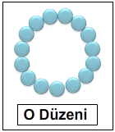
O Düzeni

Slide 14
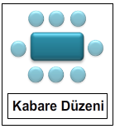
Kabare Düzeni

Slide 15
Kare Düzeni

Slide 16
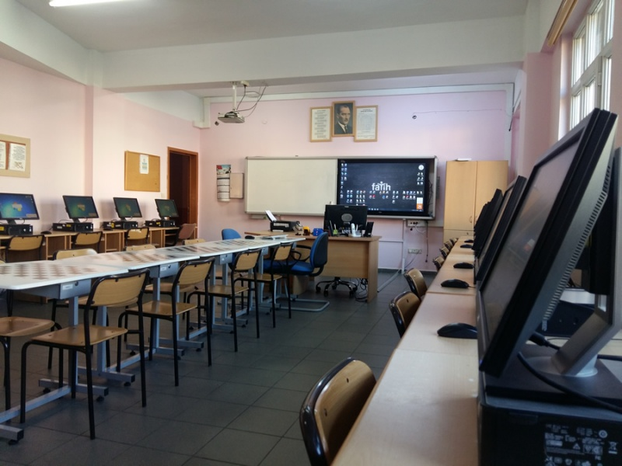

Slide 17
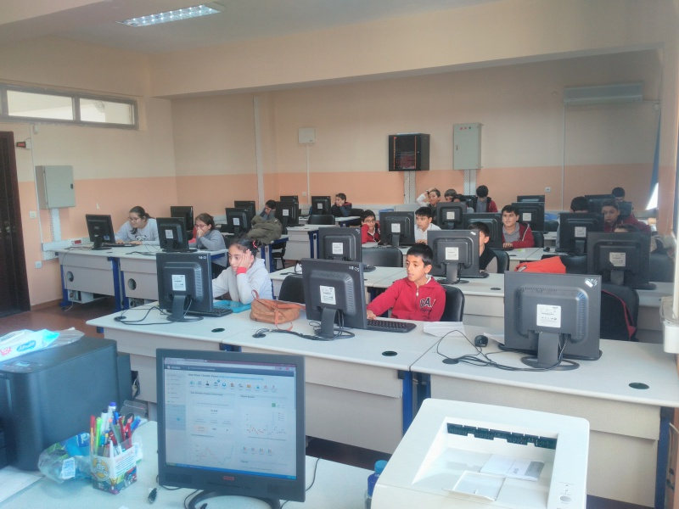

Slide 18
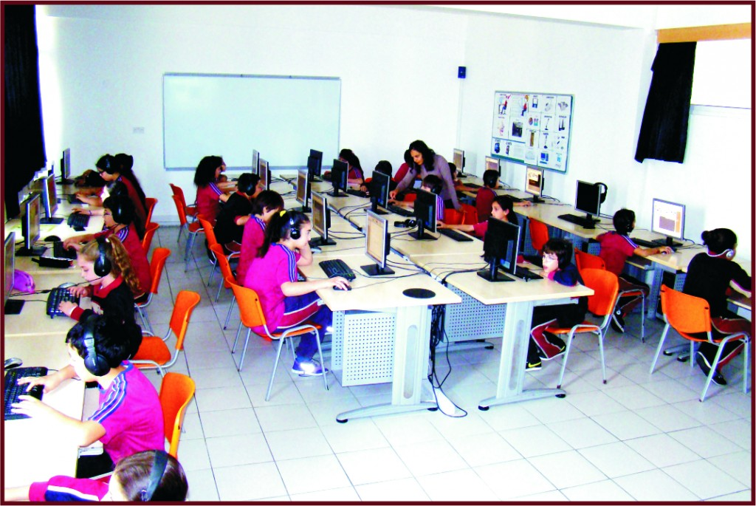

Slide 19
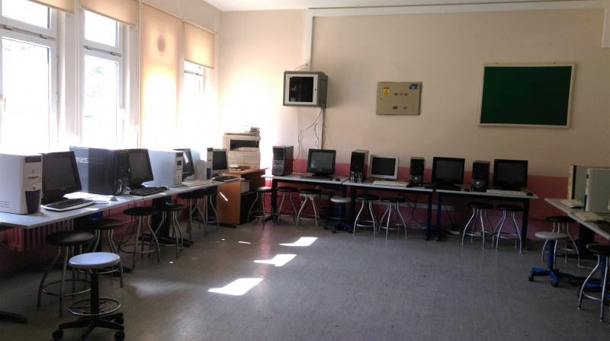

Slide 20
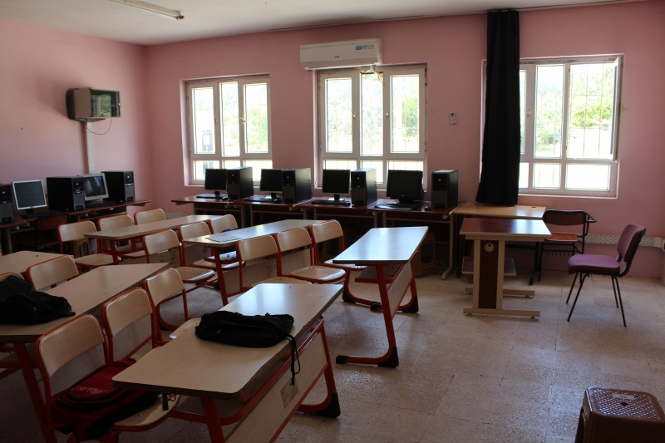

Slide 21
Öğrenme Ortamlarını Düzenleme- Aydınlatma
Eğitim ortamındaki ışık düzeyi, ışığın yansıması ve ışık kaynakları öğrenmeyi önemli derecede etkilemektedir.
Yetersiz veya aşırı ışık parlama, yansıma, gölge ve titreme de öğrencilerin performansını olumsuz yönde etkiler.

Slide 22
Öğrenme Ortamlarını Düzenleme- Sıcaklık
Eğitim ortamının ısı düzeyi, bireyi hem fizyolojik hem de psikolojik açıdan etkilemektedir.
Ortam sıcaklığı iyi ayarlanmalı ve ortamın aşırı sıcak ya da aşırı soğuk olmamasına özen gösterilmelidir.

Slide 23
Öğrenme Ortamlarını Düzenleme- Havalandırma
Kapalı alan olması nedeniyle ortamda bulunan oksijen miktarı zamanla azalmakta ve dolayısıyla hava kirlenmektedir.
Ortamın kapalı kalması ve oturumların uzaması durumunda baş ağrısı, nefes darlığı ve yorgunluk gibi sorunlar yaşanmaktadır.
Dolayısıyla bu ortamların belirli aralıklarla havalandırılmasın gerekmektedir.

Slide 24
Öğrenme Ortamlarını Düzenleme- Ses düzeyi
En genel tanımıyla ses, dinleyenler üzerinde öznel tepkiler yaratabilen fiziksel bir titreşimdir.
İnsan kulağının işiteceği sesler belli aralıktaki değerlerle sınırlıdır.

Slide 25
Öğrenme Ortamlarını Düzenleme- Renk Kullanımı
Tam bir uzlaşma olmasa da, genel olarak yalın renklerin insan psikolojisi üzerindeki etkileri şöyle belirtilebilir.
Kırmızı: Heyecan, coşku, gerilim
Turuncu: Hareket, güç, canlılık
Sarı: Neşe, zihinsel açılım, çılgınlık
Siyah: Karanlık, ölüm, bitiş
Mavi: Enginlik, düşündürme, dinginlik
Lacivert: Sonsuzluk, düş, derinlik
Mor: Keder, korku, tedirginlik
Beyaz: Temizlik, saflık, ferahlık
Yeşil: Yansızlık, dinlenme, tazelik

Slide 26
Eğiticilerin Eğitimi
Uygulama basamağında, eğiticilerin eğitimi çoğu zaman ihmal edilen fakat başarıda önemli bir rol oynayan bir etkendir.
Eğiticilerin eğitimini gerekli kılan temel iki neden vardır.
Bunlardan birincisi; aynı eğitimi yıllarca veren deneyimli eğitimciler,
ikincisi ise tam tersine programda tümüyle yeni ve deneyimsiz eğitimcilerin görevlendirildiği durumlardır.
Bu iki durumda da kuşkusuz avantaj ve dezavantaj sağlayabilir fakat eğitimcilerin eğitimini zorunlu kılar.

Slide 27
Eğiticilerin Eğitimi
Eğitimciler çok tecrübeli olsalar dahi, program başlamadan bütün eğitimciler bir araya gelerek program hakkında yapılacakları, hassasiyet gösterecek noktaları belirlemelidirler.
Bu onların işlerini kesinlikle kolaylaştıracaktır ve uygulama safhası için yaşanmadan işlevsel çözümler üretilebilmesine ortam hazırlayacaktır.

